Slide 1


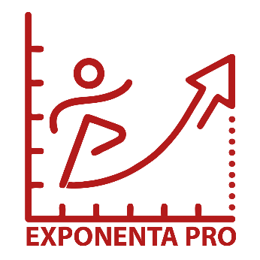



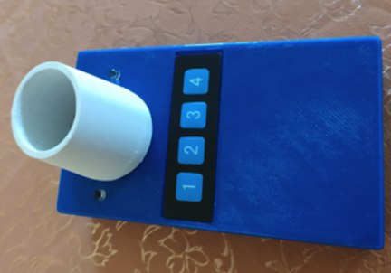
СЕТЕВОЙ АЛКСЕЛЕРАТОР ТЕХНОЛОГИЧЕСКОГО ПРЕДПРИНИМАТЕЛЬСТВА
«ЭКСПОНЕНТА PRO»
Лидер: Емелина Елизавета Александровна
Команда: Овсянникова Жанна Андреевна
Емелина Анна Александровна
Секачев Никита Владимирович
Козырев Андрей Дмитриевич
Петрова Мария Эдуардовна
Моспанова Мария Александровна
Багратунян Шушанна Робертовна
Овсиенко Артем Олегович
Мацко Даниил Валерьевич
Аппаратно- программный комплекс для диагностики и тренинга внешнего дыхания
18 ноября 2023 г.

Slide 2
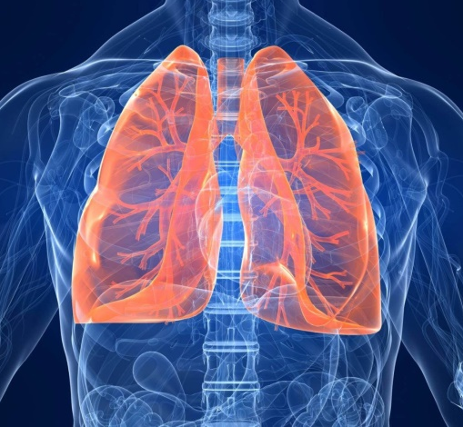


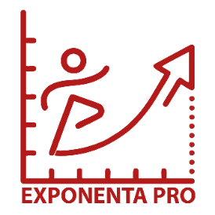
Целевая аудитория
Люди с патологией легких:
Люди переболевшие пневмонией могут получить патологию легких. Наш комплекс может использоваться для их реабилитации
Спортсмены:
Для здоровых людей и спортсменов наш апк может быть полезен в плане тренажера, который может анализировать параметры дыхания спортсмена, определять его максимальные возможности и разрабатывать индивидуальные тренировочные программы для улучшения дыхательной эффективности и выносливости.
Дети с задержкой речевого развития:
У детей с задержкой речевого дыхания может наблюдаться нарушение контроля за дыханием во время произношения слов. Аппаратно-программный комплекс может помочь детям с тренировкой правильной дыхательной механики и укреплением мышц дыхания, что способствует улучшению речи и коммуникации.

Slide 3
Целевая аудитория
В социальном опросе приняли участие 49 человек, мужчин и женщин в возрасте от 18-55 лет, практикующих дыхательную гимнастику.
Стоимость:
От 1000 до 5000 (30,4 %); от 6000 до 15000 (26,5 %); и бюджетный, и дорогой (43,1 %)
 | 1 | 2 | 3 | 4 | 5
Людям, перенесшим пневмонию, полезно заниматься дыхательной гимнастикой? | 0 % | 6,1 % | 6,1 % | 18,4 % | 69,4 %
Во время дыхательной гимнастики человеку важно соблюдать уровень предельной нагрузки? | 2,2 % | 4,0 % | 16,3 % | 12,2 % | 65,3 %
Включение игры в занятие положительно влияет на процесс тренировки? | 2,0 % | 0 % | 24,5 % | 32,7 % | 40,8
Для выполнения комплекса упражнений по реабилитации легких актуально ли использовать современные технологии? | 4,2 % | 0 % | 16,3 % | 16,3 % | 63,2 %
Дыхательная гимнастика полезна здоровым людям? | 0 % | 6,1 % | 10,2 % | 32,7 % | 51,0 %
Хотели бы вы попробовать новую техническую разработку для проведения дыхательной нимнастики в домашних условиях? | Да 49,6 % | Нет 14,3 % | 8,2 % | 8,2 % | 22,4

Slide 4
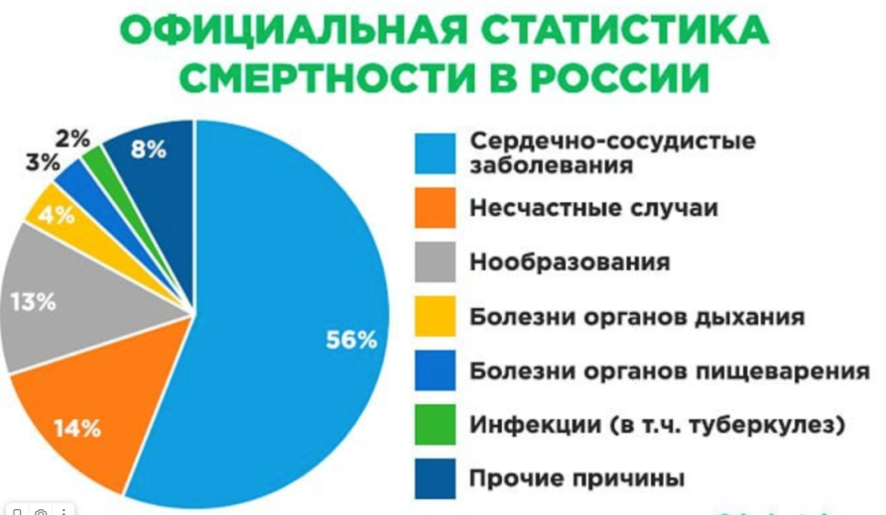
Решаемая проблема
По статистике ВОЗ о классах заболеваний приводящих смертности за 2023 год болезни дыхательной системы занимают 4 место
Пневмотренажер представляет собой устройства, предназначенные для тренировки и диагностики дыхания, и могут быть полезными для решения следующих проблем:
Диагностика и оценка состояния дыхательной системы:
Улучшение дыхательной механики:
Развитие речевых навыков у детей с задержкой речевого развития:
Улучшение общего здоровья:
(https://countrymeters.info/ru/World#death_clock)

Slide 5
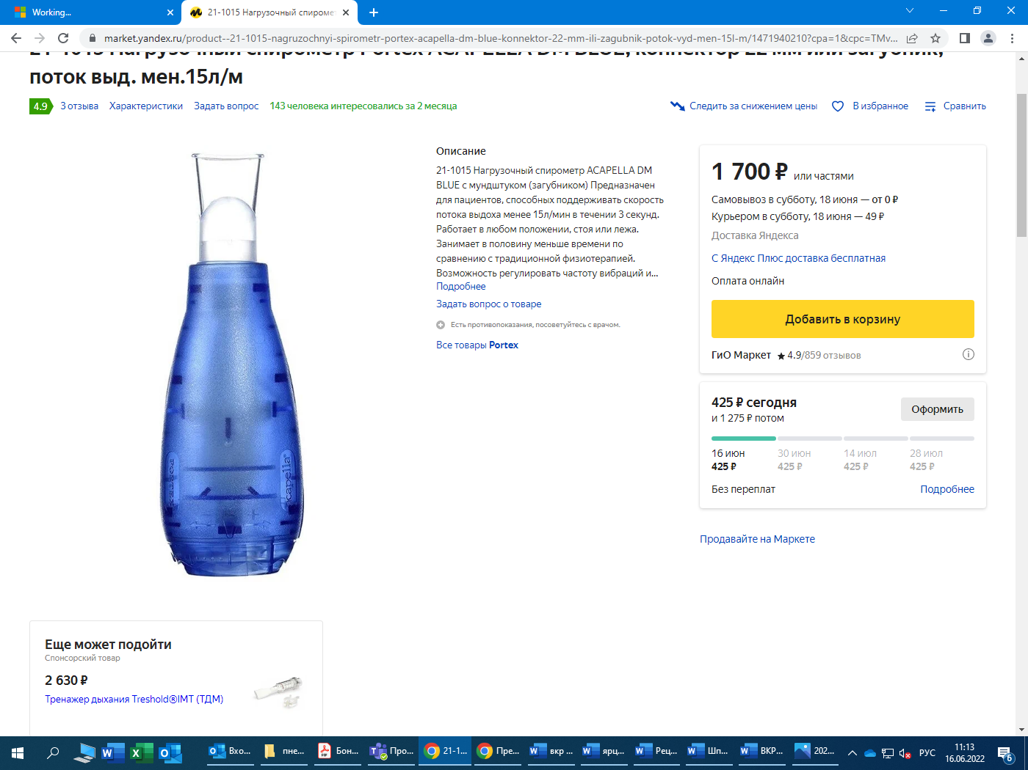
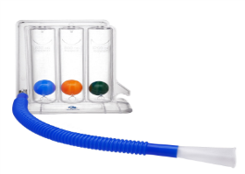
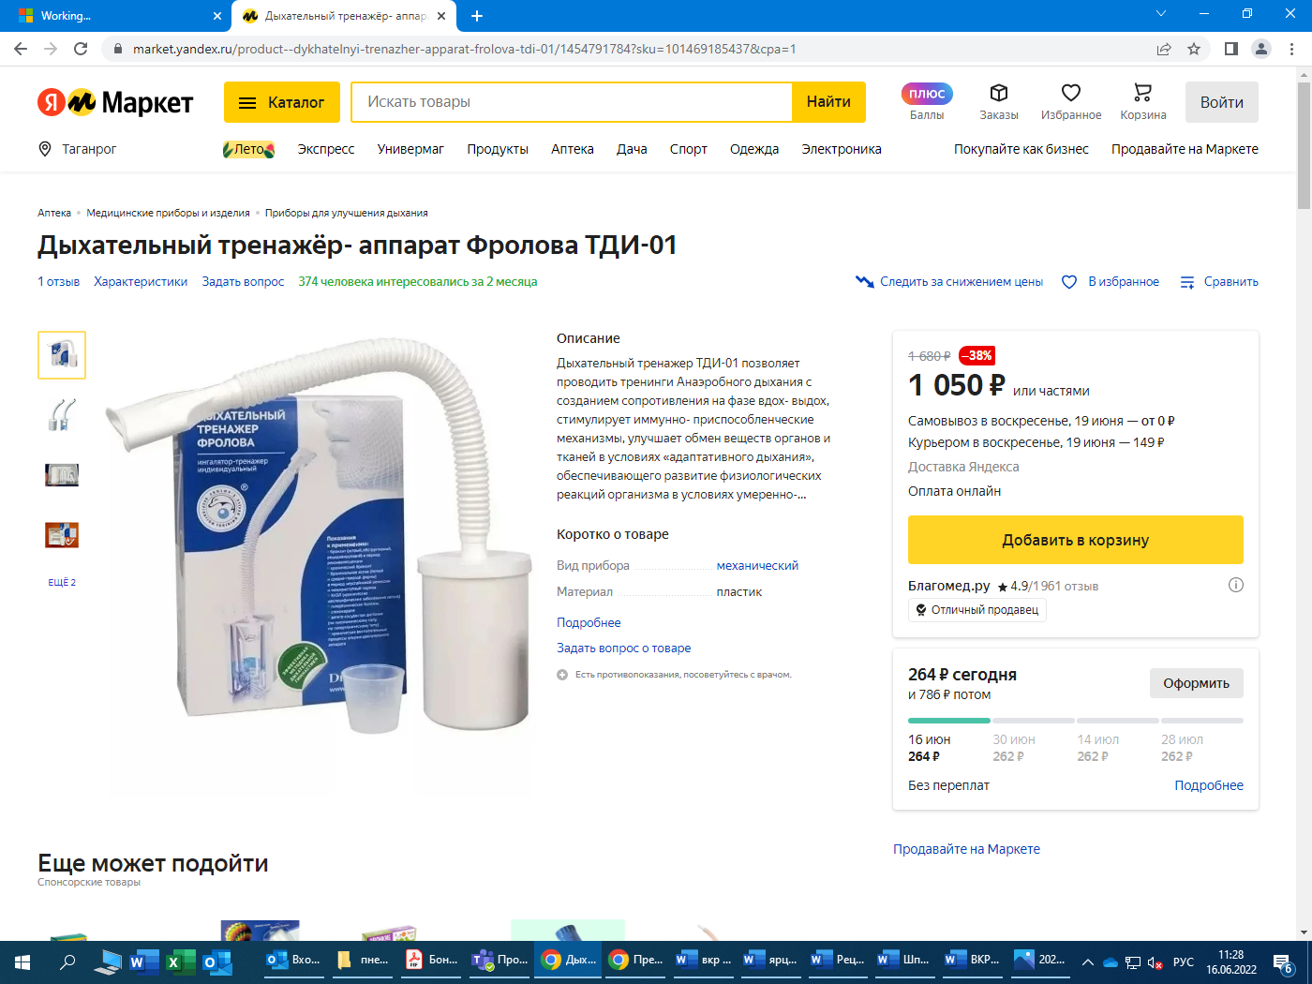
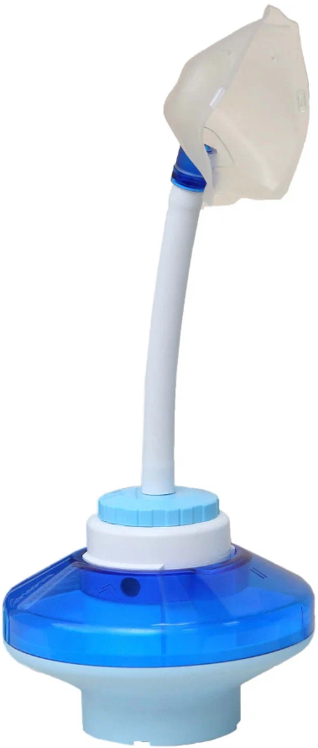
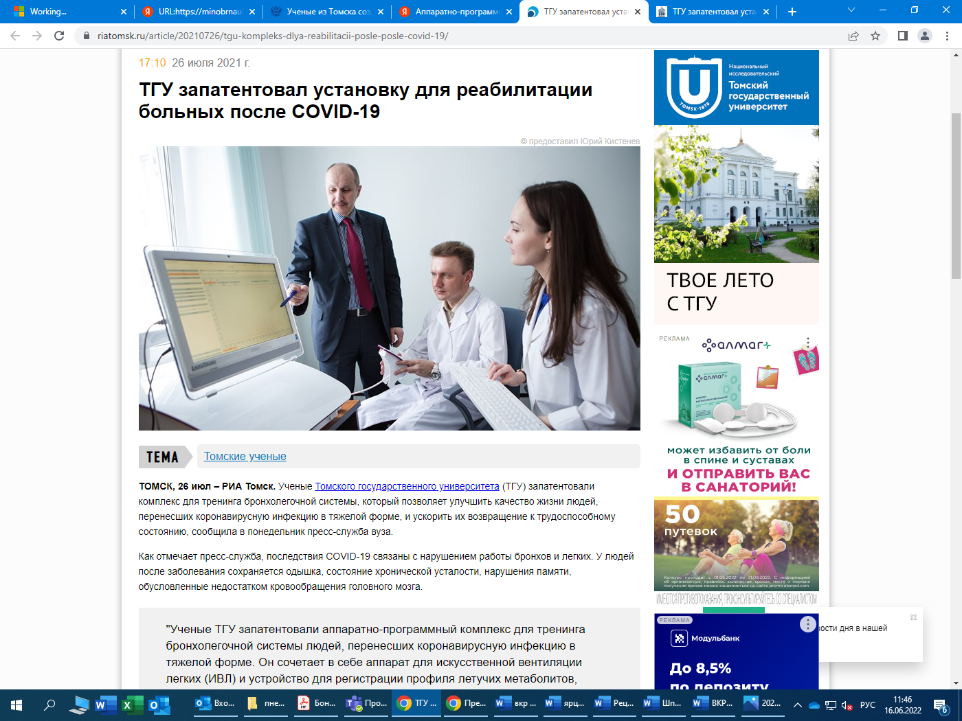

Основные конкуренты
Название | Цена | Возможность использования дома | Функционал | Безопасность тренировки | Вид
Нагрузочный спирометр ACAPELLA DM BLUE | От 500 рублей | есть | тренировка | нет
Тренажёр-спирометр дыхательный потоковый - Matwave | От 600 рублей | есть | Диагностика и тренировка | Безопасно
Ингалятор-тренажер Фролова | От 2000 рублей | есть | тренировка | нет
Тренажер "Самоздрав | От 1000 рублей | есть | тренировка | нет
Установка для реабилитации больных после COVID-19 (ТГУ) | От 400 000рублей | Сложно (нужен аппарат ИВЛ) и спровождение врача | Диагностика и тренировка | Безопасно под контролем врача
АПК «Пневмотренажер» | От 8000 до 10000 рублей | есть | Диагностика и тренировка | Безопасно, есть подбор допустимой нагрузки

Slide 6
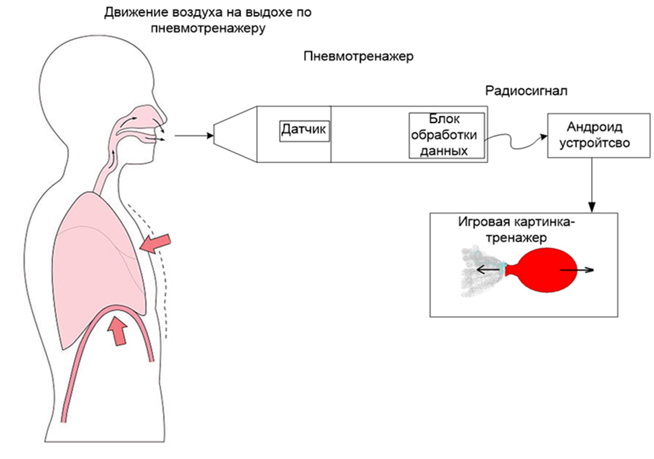
Предлагаемое решение
Разработать портативный аппаратно-программный комплекс (апк) для диагностики и тренинга внешнего дыхания, с возможностью аналитики и подбора индивидуальной нагрузки, который можно использовать в домашних условиях.
Человек дышит в трубку,
поток воздуха поступает на датчик,
подключенный к микроконтроллеру,
который обрабатывает и передает данные по Bluetooth – каналу на андроид-устройство.
Приложение в андроид-устройстве
отображает эти данные в виде определенной
тренажно-игровой картинки

Slide 7
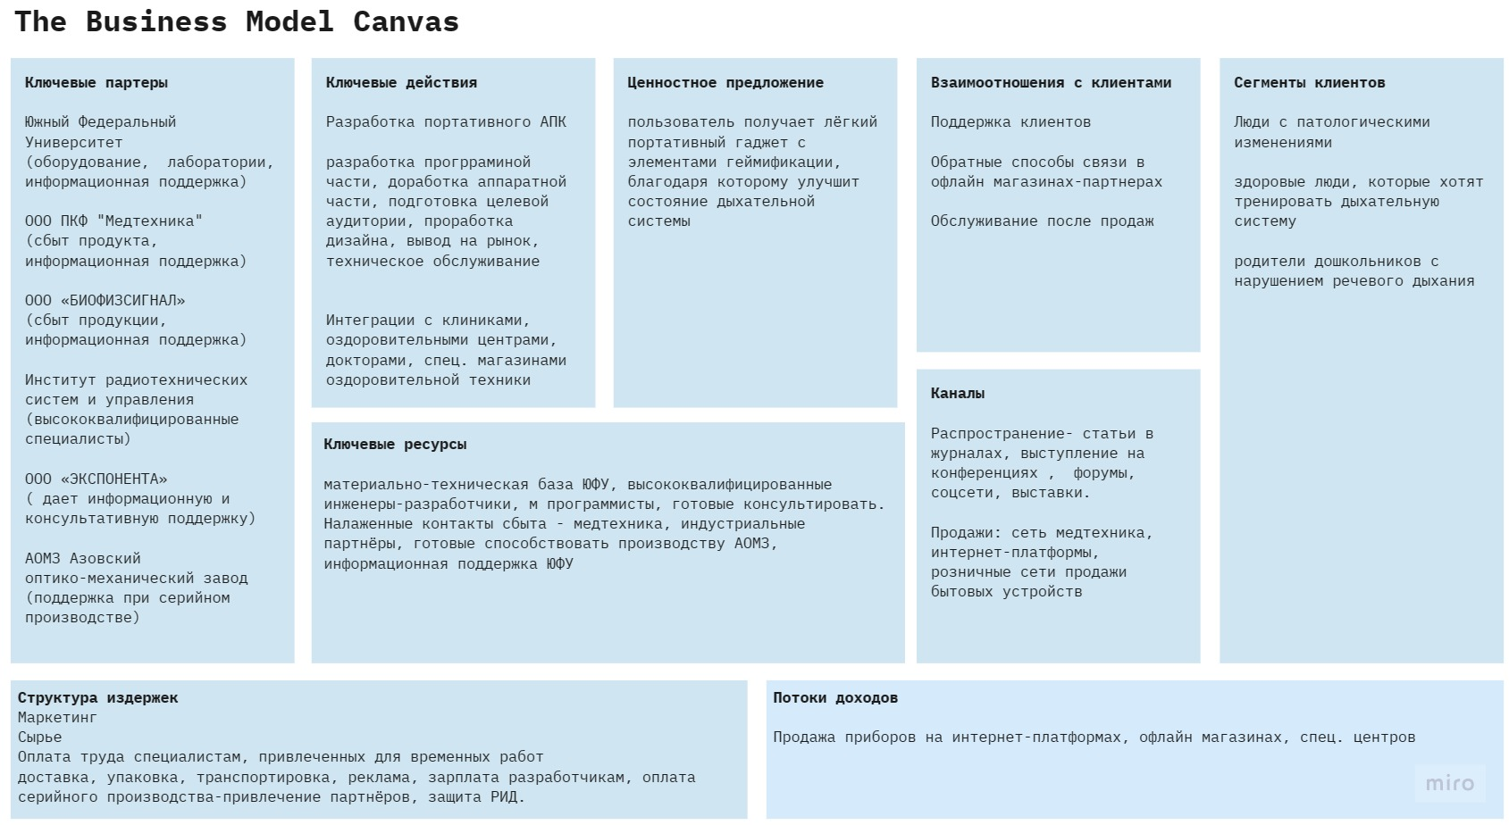
Бизнес-модель

Slide 8
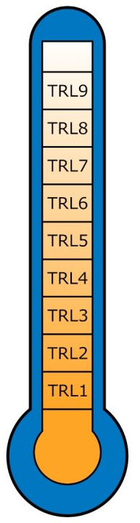
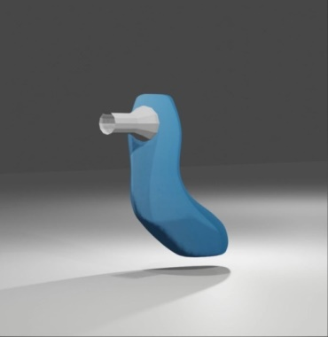

Уровень готовности продукта
Готовность продукта
1 | Имеется прототип
2 | Приложение на смартфон в виде игры «пинг-понг»
3 | Рассчитывается объем и скорость воздушного потока
4 | Разработана идея интерфейса пользователя
5 | Разработан дизайн для обновления корпуса устройства

Slide 9
План дальнейшего развития стартап-проекта
Сентябрь 2023-январь 2024
Февраль 2024 – август 2024
Модификация аппаратной части устройства
Модификация программной части устройства
1. Модификация аппаратной части комплекса, включающего набор датчиков контроля дыхания. Мероприятия: Закупка оборудования. Программирование и отладка составных элементов АПК
2. Разработка 3д-модели эргономичного корпуса устройства. Мероприятия: Компоновка элементов внутри корпуса. Разработка дизайна корпуса. Печать корпуса.
3. Разработка эффективных методик для тренировки дыхательной системы с элементами геймификации. Выбор наиболее подходящих методик и их аппаратно-программная реализация.
1. Разработка архитектуры мобильного приложения (Android)
2. Выбор методик рекомендуемых для тренировки дыхания и визуализация их в виде программного приложения
3. Разработка UX/UI дизайна с удобной навигацией
4. Добавление функций регистрации, выбора ранее разработанных методик
5. Вывод результата диагностики дыхательной системы в виде кривой "поток/объем"

Slide 10
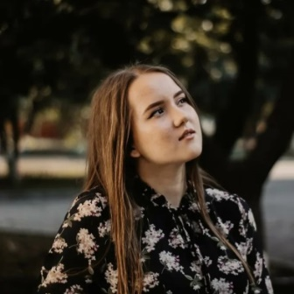
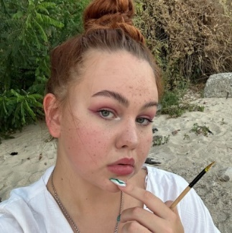
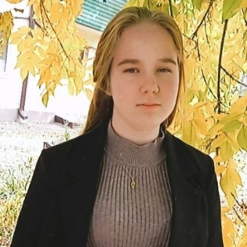
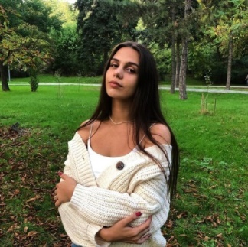
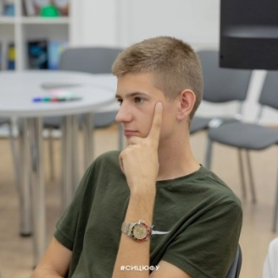
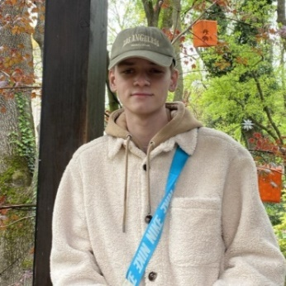
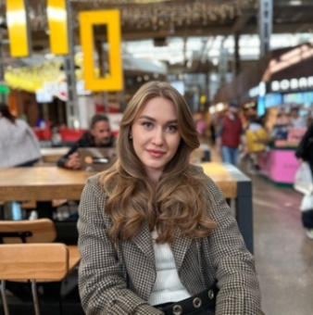
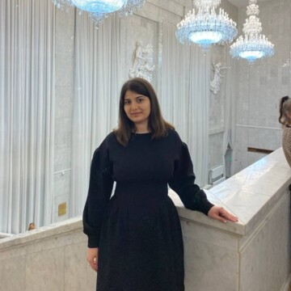
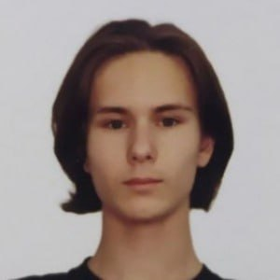
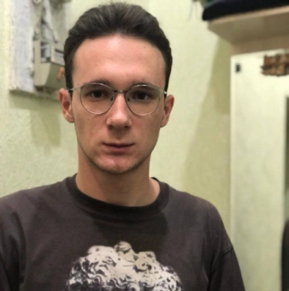
Команда
Емелина Елизавета Александровна
Лидер
Овсянникова Жанна Андреевна
Координатор проекта - маркетолог
Емелина Анна Александровна
Программист - дизайнер
Петрова Мария Эдуардовна
Юрист
Козырев Андрей Дмитриевич
Инженер- разработчик
Секачев Никита Владимирович
Инженер-тестировщик
Моспанова Мария Александровна
Медик-разработчик
Багратунян Шушанна Робертовна
Медик-тестировщик
Овсиенко Артем Олегович
Аналитик
Мацко Даниил Валерьевич
Маркетолог

Slide 11
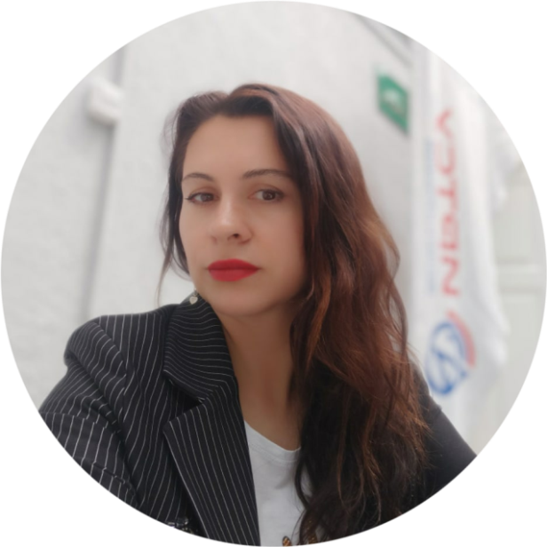
Команда
Шпаковская Оксана Юрьевна. Наставник команды
Заведующий лабораторией, «Кафедра встраиваемых и радиоприемных систем» Южного Федерального Университета (ЮФУ)

Slide 12
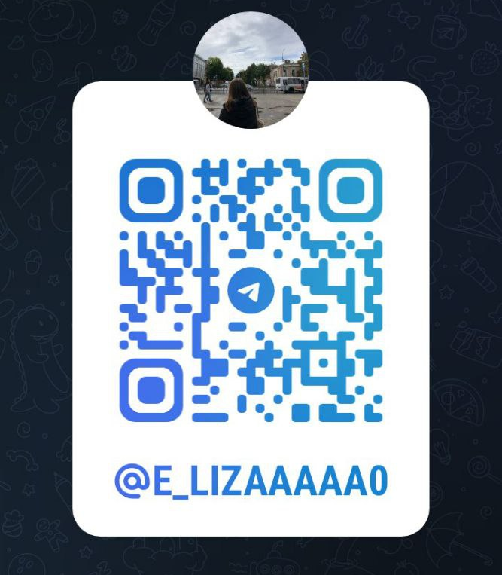
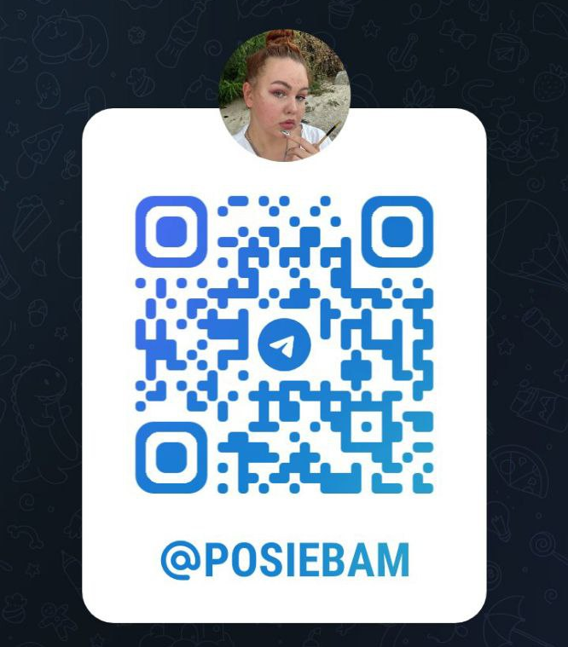
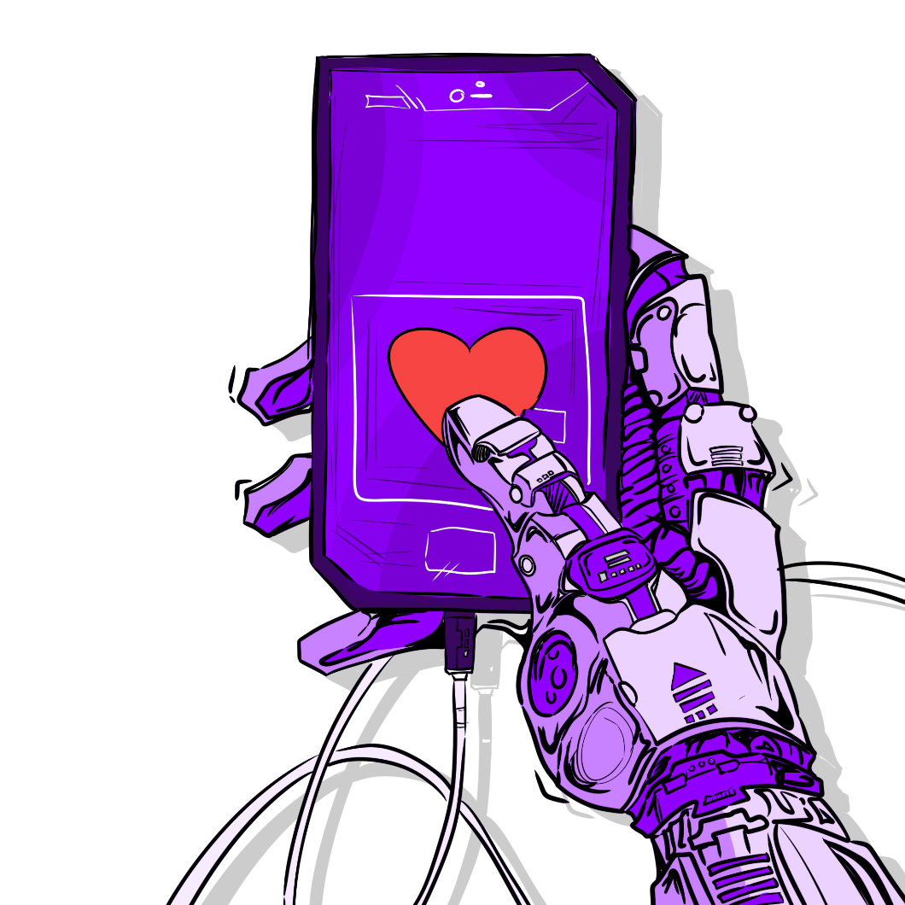
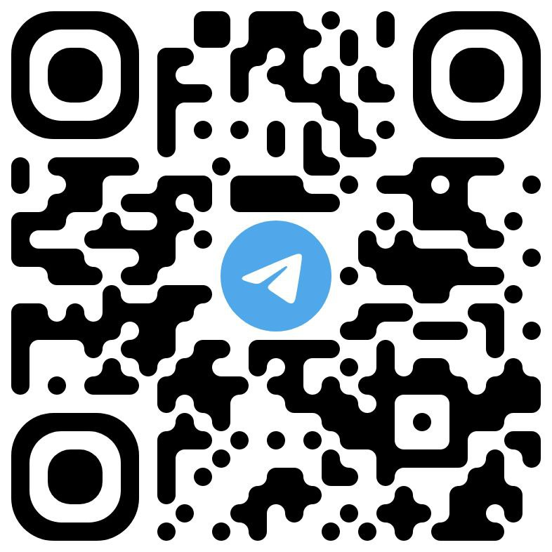
Контакты

Slide 13
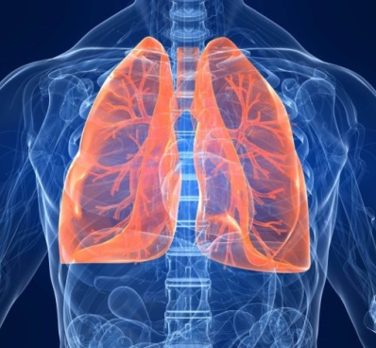
(доп. слайд) Рынок
B2С
590 тыс. человек.
Реабилитационные центры, санатории на территории РФ - 200
5,6 млн человек.
4 978 физкультурно-спортивных организаций
260 тыс. детей.
Центры детского развития на территории РФ - 1535
TAM=590 тыс.*5000= 2 950 000 тыс. рублей
SAM=2 950 000 тыс. *13%= 383 500 тыс. рублей
SOM= 383 500 тыс. * 8% = 30 680 тыс. рублей
TAM= 65 млн.*5000=340 000 млн. рублей
SAM=340 000 млн. *11,6%= 39 440 млн. рублей
SOM= 39 440 тыс. * 35% = 13 804 млн. рублей
TAM= 500 тыс.*5000=2 500 000 тыс. рублей
SAM=2 500 000 тыс. * 50%= 1 250 000 тыс. рублей
SOM= 1 250 000 тыс. * 40% = 500 000 тыс. рублей
B2B
TAM = (4978+200+1535)*5000=33 565 000 рублей
SAM = 33 565 000 * 54,5% = 18 292 925 рублей
SOM = 18 292 925*60% = 10 975 755 рублей

